Slide 1

PRODUcTOS PARA LA SALUD y NUTRICIÓN
^{DE}

Slide 2
No todos los complementos fueron creados iguales.
Desate todo el poder de Isotonix®
The World’s Most Advanced Nutraceuticals
Los complementos de Isotonix® son los nutracéuticos más avanzados del mundo, formulados para una absorción superior y máximos resultados. Obtenga el máximo provecho de su dinero con Isotonix.
2/27/2015

Slide 3

El Poder de
Isotónico significa misma presión
  “iso" = igual y "tónico" = presión
Todos los fluidos del cuerpo tienen una determinada concentración, llamada presión osmótica.
Para que una sustancia se absorba y se utilice en el metabolismo del cuerpo, debe transportarse en un estado isotónico.
Esto significa que el cuerpo debe trabajar menos para obtener la máxima absorción.
El estado isotónico de la suspensión permite que los nutrientes ingresen directamente al intestino delgado
Y que se absorban rápidamente en el torrente sanguíneo
Con los productos Isotonix, se pierde muy poco valor nutritivo
Notes:
Un producto isotónico, que significa “la misma presión", es una réplica química de la sangre, el plasma y las lágrimas.
Todos los fluidos del cuerpo tienen una concentración determinada que llamamos presión osmótica. La presión osmótica común del cuerpo, que es isotónica, permite el mantenimiento constante de los tejidos del cuerpo.
Para que una sustancia se absorba y se utilice en el metabolismo del cuerpo, debe transportarse en estado isotónico.
Los suplementos Isotonix™ se administran en solución isotónica. Esto significa que el cuerpo trabaja menos para obtener la máxima absorción.
El estado isotónico de la suspensión permite que los nutrientes ingresen directamente en el intestino delgado y se absorban rápidamente por el torrente sanguíneo.
Con los productos Isotonix se pierde poco valor nutritivo, ya que la absorción de nutrientes es muy efectiva y se obtienen los mejores resultados

Slide 4

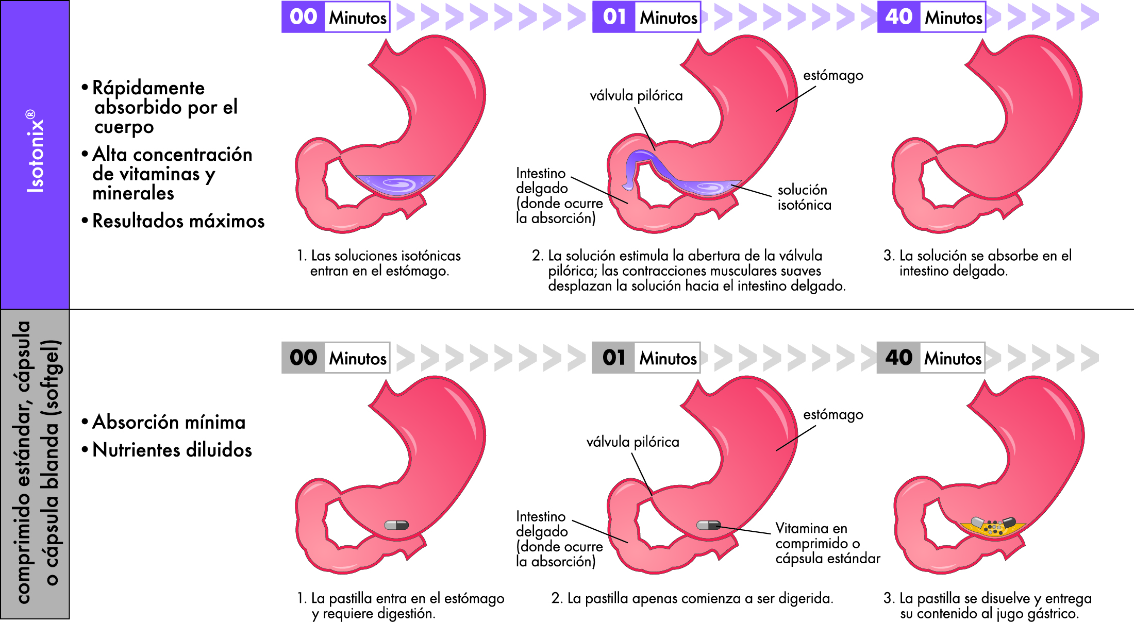
Notes:
Traducción del texto en el gráfico:
tableta estándar/cápsula/cápsula blanda
• Se absorbe rápidamente por el organismo
• Gran concentración de vitaminas y minerales
• Máximos resultados
válvula pilórica
intestino delgado
(donde ocurre la absorción)
estómago
solución isotónica
1. La solución isotónica entra en el estómago
2.La solución estimula la apertura de la válvula pilórica mientras que pequeñas contracciones musculares vierten la solución dentro del intestino delgado
3. El intestino delgado absorbe la solución
Mínima absorción
Los ingredientes se diluyen
1. La píldora entra en el estómago y requiere su digestión
2. La píldora apenas comienza a ser digerida
3. La píldora se disuelve y libera su contenido en el estómago
Válvula pilórica
Intestino delgado
(donde ocurre la absorción)
Estómago
Cápsula o tableta de vitaminas estándar

Slide 5
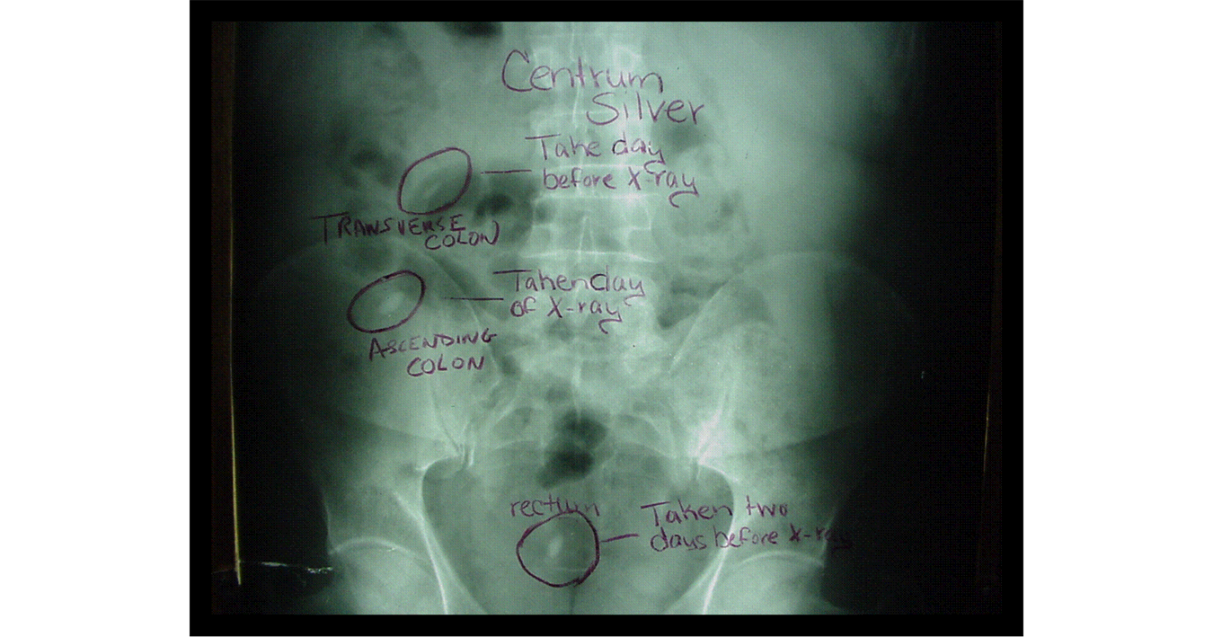
Nombre del producto oculto
Notes:
Traducción del texto en el gráfico:
Take day Before X-ray Radiografía del día posterior
Transverse colon Colon transverso
Taken day of X-ray Radiografía del día en que se tomó el producto
Ascending colon Colon ascendente
Rectum Recto
Taken two days before X-ray Radiografía de 2 días después de tomarlo

Slide 6

¿Qué tan rápido es "rápido"?
Una tableta se disuelve parcialmente y luego se envía al intestino
Fórmula isotónica de OPC-3
Tabletas de OPC-3
Línea básica de la tasa de reducción radical del plasma (unidades por minuto)
Inicio
Tiempo posterior al consumo (min)
M.R. Cesarone, et al. Phytother. Res. 2009
Notes:
OPC-3 isotonic formulation
OPC-3 tablet
Fórmula isotónica de OPC-3
Tabletas de OPC-3
Plasma radical reduction rate to baseline (units/min)
Time after comsuption (min)
Time after consumption (min)
Línea básica de la tasa de reducción radical del plasma (unidades por minuto)
Tiempo posterior al consumo (min)
Tiempo posterior al consumo (min)
Start
Inicio
Time after consumption (min)
Tiempo posterior al consumo (min)

Slide 7
Desventajas de las píldoras
No se disuelven por completo antes de pasar al tracto intestinal
Pueden quedar atrapadas en los pliegues del estómago
Estando ya en el estómago se desperdician debido a la ingesta de agua
Los ingredientes activos no se absorben por completo
Las zonas de absorción se saturan
D.Y. Graham et al What Happens to Tablets and Capsules in the Stomach…J. Pharm. Sci. 1990, Vol. 79, No. 5 pp 420 - 424
Notes:
Las píldoras pueden no disolverse por completo antes de pasar al tracto intestinal
Las píldoras pueden quedar atrapadas en los pliegues del estómago
Si se disuelven, se desperdician debido a la ingesta de agua en el estómago, las zonas de absorción se saturan.

Slide 8
Ventajas de
Los productos Isotonix :
Liberan los nutrientes en mayor concentración
La absorción es rápida pero controlada
Tienen retardantes para proteger los nutrientes de la degradación causada por el ácido clorhídrico en el estómago
Mejoran la absorción de los ingredientes activos
No maltratan el organismo
Ideales para personas con problemas digestivos o con dificultades para tragar
Notes:
Los productos IsotonixTM pasan por el estómago a una velocidad óptima brindando máxima absorción.
El proceso es rápido pero controlado, permitiendo que los mecanismos de transporte del cuerpo hagan llegar las vitaminas al torrente sanguíneo.
Los productos Isotonix tienen retardantes para proteger los nutrientes de la degradación causada por el ácido clorhídrico en el estómago.
Los ingredientes básicos de Isotonix liberan la misma concentración de partículas que se encuentra en los fluidos corporales. Esto mejora la absorción de las sustancias activas.
Las soluciones Isotonix no maltratan su organismo, ya que simulan los fluidos corporales.
Las personas con problemas digestivos o con dificultades para tragar se benefician con el sistema de liberación Isotonix.

Slide 9
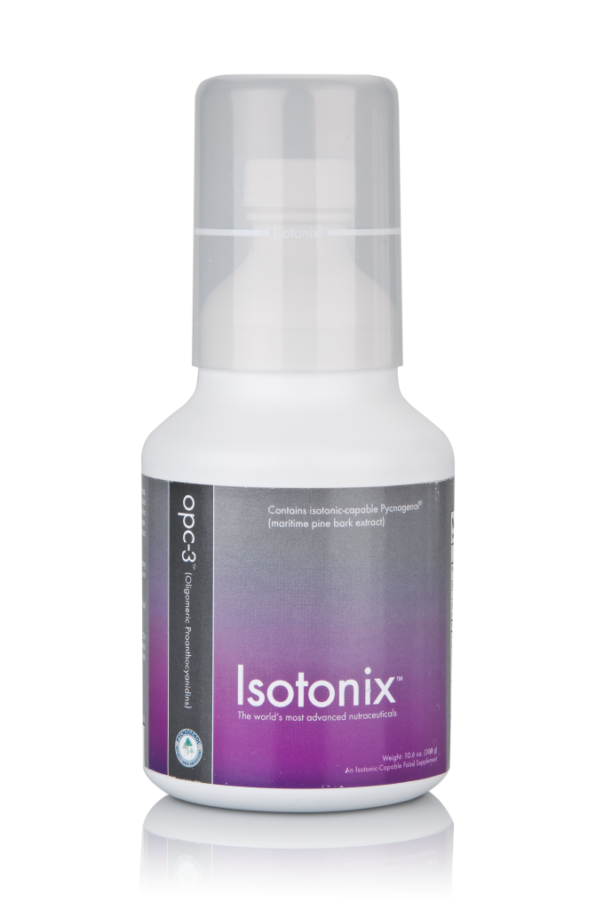
PONGA A LOS RADICALES LIBRES EN SU LUGAR
ISOTONIX OPC-3
Para Adultos y Niños
Contiene la única forma isotónica de Pycnogenol que existe a nivel mundial.
90 Porciones. Código EU13009 CU €43,86 PVS €61,40 BV 39
30 Porciones. Código EU13007 CU €19,64 PVS €27,49 BV 15
Notes:
Isotonix™ OPC-3 contiene la única forma isotónica de Pycnogenol que existe a nivel mundial
Los OPC están catalogados entre los antioxidantes más poderosos y prometedores de hoy en día

Slide 10
¿Qué hace que Isotonix OPC-3 sea un producto único?
Contiene Pycnogenol, un extracto vegetal natural
Puede ser utilizado por niños a partir de los 2 años de edad
Está elaborado con una combinación de extractos de arándano, semilla de uva, vino tinto, corteza de pino y cítricos, potentes antioxidantes todos
OPC significa proantocianidinas oligoméricas
Los OPC son bioflavonoides que se encuentran en frutas, verduras y en la corteza de ciertos árboles
Notes:
Pycnogenol es un extracto vegetal natural que se obtiene de la corteza del pino marítimo francés y del bioflavonoide más poderoso y más estudiado clínicamente.
Está elaborado con potentes antioxidantes en una combinación de extractos de arándano, semillas de uva, vino tinto, corteza de pino y bioflavonoides cítricos. Las proantocianidinas oligoméricas (OPC) son bioflavonoides (complejos de compuestos de plantas orgánicas) que se encuentran en frutas, verduras y en la corteza de ciertos árboles y proporcionan beneficios nutricionales excepcionales para el cuerpo humano.

Slide 11
Ingredientes Clave:
Extracto de corteza de pino (Pycnogenol®)
  Es un extracto vegetal natural que se obtiene de la corteza del pino marítimo
  Contiene los ingredientes más estudiados dentro del mercado de los productos naturales
  Ofrece una amplia gama de beneficios para el cuerpo
Extracto de semilla de uva
  Se extrae de las semillas de uvas rojas
  Gran contenido de OPC
  Extremadamente rico en polifenoles (compuestos con elevada actividad antioxidante)
Extracto de Vino Tinto
  Un potente antioxidante
  Se encuentra en parras, raíces, semillas y tallos
  La mayor concentración se encuentra en la piel de la uva
Notes:
A finales de 1990, los científicos notaron un fenómeno entre la población francesa. Existía una tasa muy baja de problemas cardiovasculares en las provincias donde los residentes siempre consumían alimentos con alto contenido de grasa y bebían vino tinto. Los científicos concluyeron que las propiedades protectoras del vino tinto habían ayudado a los franceses a mantener su salud cardiovascular durante muchos años y estudios científicos posteriores demostraron además que los OPC que se encuentran en el vino tinto son particularmente beneficiosos para proteger el sistema cardiovascular.
----------------------------
Extracto de Corteza de Pino (Pycnogenol®)
Es un extracto vegetal natural que se obtiene de la corteza del pino marítimo
Contiene los ingredientes más estudiados dentro del mercado de los productos naturales
Los resultados de las investigaciones que se han publicado han demostrado que el Pycnogenol aporta efectos beneficiosos al organismo. El extracto de corteza de pino es una combinación natural de procianidinas, bioflavonoides y ácidos orgánicos.
Extracto de Semilla de Uva
Este extracto se obtiene de la semilla de la uva roja, esta semilla tiene un alto contenido de compuestos conocidos como proantocianidinas oligoméricas (OPC). El extracto de semilla de uva es extremamente rico en polifenoles que son compuestos con elevada actividad antioxidante.
Extracto de Vino Tinto (rojo)
El extracto de vino tinto es un poderoso antioxidante. Este extracto se encuentra en las parras, raíces, semillas y tallos; la mayor concentración está en la piel de la uva.
----------------------------

Slide 12
Ingredientes Clave:
(cont.)
Extracto de Arándano
  Derivado de las hojas y frutos, similares a las bayas
  Los extractos contienen pigmentos flavonoides (antocianinas)
  Contiene poderosos antioxidantes
  Contribuye a la circulación sanguínea y a una visión saludable
Extracto de Cítricos (Bioflavonoides)
  Contiene antioxidantes encontrados en cierto tipo de plantas
  Actúan como filtros de luz que protegen las delicadas cadenas de ADN y otras importantes macromoléculas mediante la absorción de la radiación ultravioleta
Notes:
Extracto de Arándano
El extracto de arándano se deriva de las hojas y frutos, similares a las bayas, de un arbusto común europeo estrechamente relacionado con el arándano azul. Se sabe que los extractos de la baya madura contienen pigmentos flavonoides conocidos como antocianinas, que son poderosos antioxidantes. Los estudios científicos confirman que el extracto de arándano contribuye a la circulación sanguínea y a una visión saludable
Extracto de cítricos (bioflavonoides)
Los bioflavonoides son antioxidantes que se encuentran en ciertas plantas, actúan como filtros de luz que protegen las delicadas cadenas de ADN y otras macromoléculas importantes mediante la absorción de la radiación ultravioleta.

Slide 13
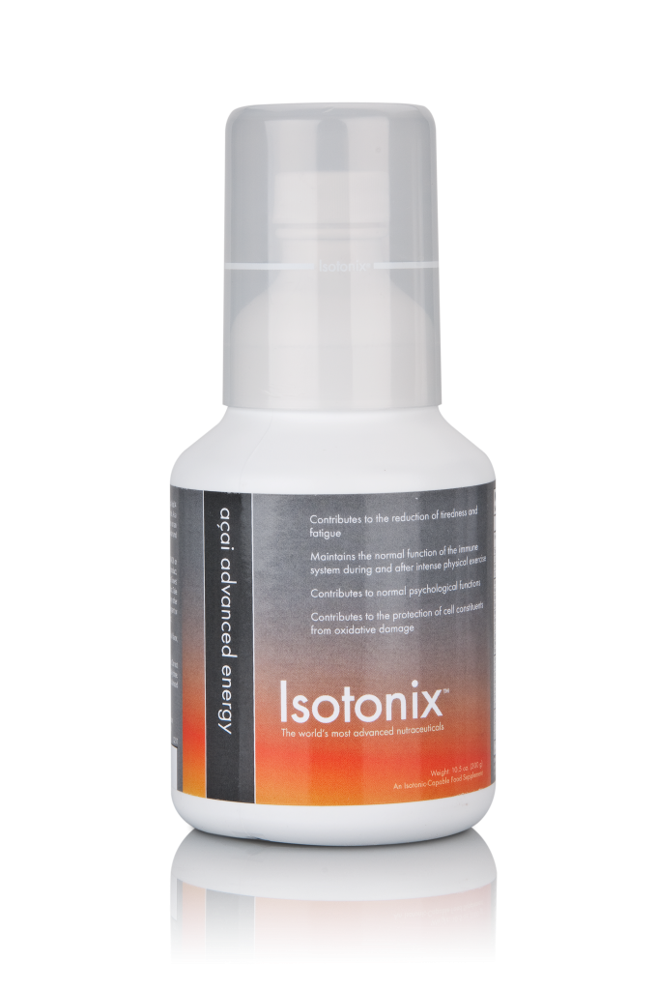
AÇAI PURO Y REFORZADO
ISOTONIX ASAÍ ENERGÍA AVANZADA
Contribuye a la concentración , aporta energía para todo el día
Principales Beneficios :
  Contribuye al metabolismo normal para más energía
  Contribuye a un rendimiento intelectual normal
  Reduce el cansancio y la fatiga
45 Porciones Código EU13059 CU €32,74 PSV €45,84 BV 26,5

Slide 14
¿Qué hace que Isotonix Açai sea un producto único?
Está elaborado con una combinación de bayas acai, guaraná, yerba mate, mangostán, granada, té verde y aminoácidos esenciales
Otros Beneficios:
Adicionalmente, contribuye al funcionamiento normal del sistema inmunológico durante y después del ejercicio físico intenso
Protege los componentes celulares contra daño oxidativo.
Notes:
Isotonix Açai es un suplemento dietético isotónico elaborado de una combinación de bayas acai, guaraná, yerba mate, mangostán, granada, té verde y aminoácidos esenciales.
Isotonix Açai contribuye a la reducción del cansancio y la fatiga, al mantenimiento de un metabolismo normal para la producción de energía, al funcionamiento normal del sistema inmunológico durante y después del ejercicio físico intenso, a las funciones psicológicas normales y a la protección de componentes celulares contra daño oxidativo.

Slide 15
Ingredientes Clave:
Todos los ingredientes trabajan juntos para aportar un compuesto energético
  Açai
  L-Fenilalanina
  Extracto de granada
  Extracto de Guaraná
  L-Taurina
  Polvo de mangostán
  L-Tirosina
  L-Glicina
  Extracto de yerba mate
  Té Verde
  Vitamina C
  Cobre (Gluconato)
  Zinc (Gluconato)

Slide 16
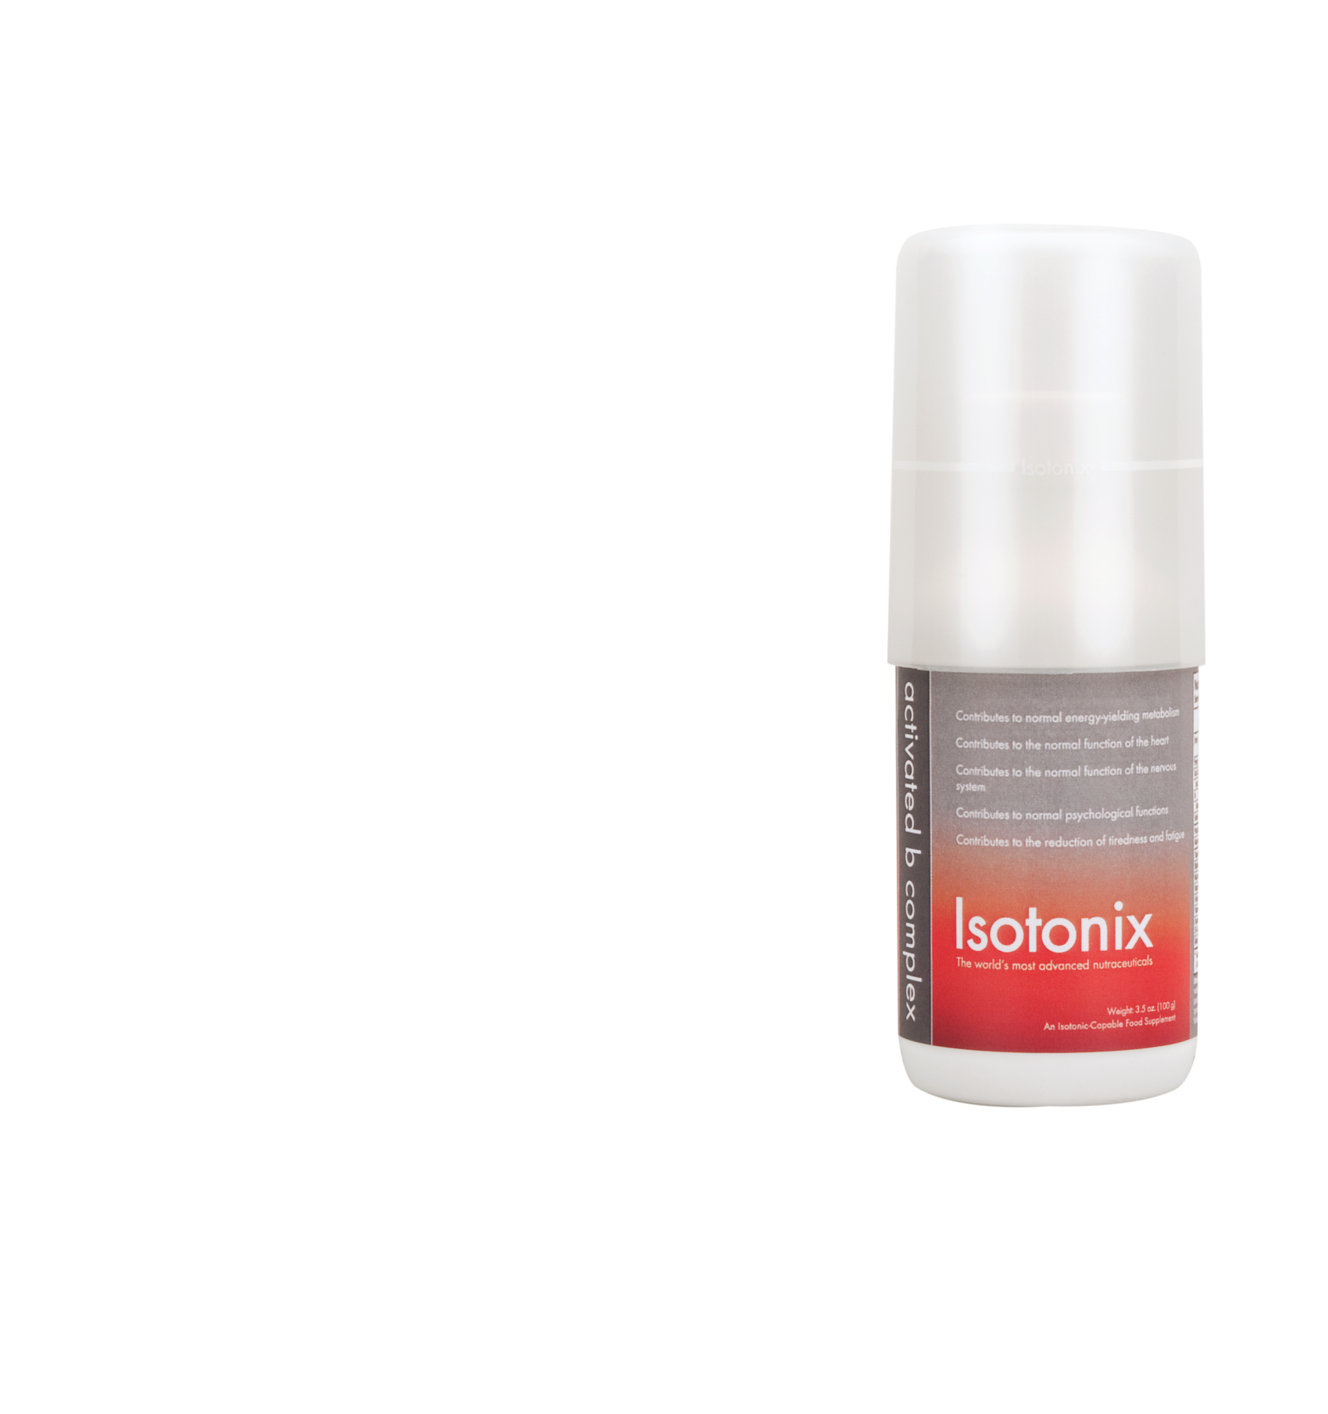
AUMENTA TU VITAMINA B
ISOTONIX COMPLEJO-B ACTIVADO
Proporciona formas metabólicamente activas de vitaminas del complejo B, minerales y electrolitos que ayudan a aumentar la energía, disminuir el estrés y mejorar el estado de ánimo
Beneficios:
  Contribuye al metabolismo energético normal
  Contribuye a la función muscular, incluyendo los músculos del corazón
  Contribuye al mantenimiento normal de huesos y dientes y mucho más...
30 Porciones Código EU13055 CU €16,53 PSV €23,14 BV 10

Slide 17
¿Qué hace que este sea un producto único?
Es metabólicamente activo: las formas tradicionales de las vitaminas B6, B12 y ácido fólico que se encuentran en la mayoría de los productos del complejo B sufre diferentes cambios químicos para poder ser utilizada por el cuerpo
Un complejo de vitamina B es una mezcla de las ocho vitaminas B esenciales que juegan un papel fundamental en el metabolismo a nivel celular
Las vitaminas B son importantes para cientos de reacciones bioquímicas del cuerpo
La deficiencia de vitamina B puede provocar fatiga y letargo
Notes:
Existen varios factores que pueden disminuir la capacidad del cuerpo para activar estas vitaminas, incluidos la edad y el estado nutricional. Al consumir las formas metabólicamente activas de estas vitaminas en forma isotónica, usted puede estar seguro de que su cuerpo está recibiendo rápida y eficazmente los nutrientes vitales necesarios.
----
Isotonix Activated B-Complex proporciona formas metabólicamente activas de varias vitaminas y minerales. Esto es muy importante ya que las formas tradicionales de las vitaminas B6, B12 y el ácido fólico que se encuentran en la mayoría de otros productos del complejo B sufren diferentes cambios químicos para poder ser utilizadas por el cuerpo.
Un complejo de vitamina B es una mezcla de las ocho vitaminas B esenciales que juegan un papel fundamental en el metabolismo a nivel celular. Las vitaminas B son importantes para cientos de reacciones bioquímicas en el cuerpo. La deficiencia de vitamina B puede conducir a la fatiga y al letargo, razón por la cual los suplementos de complejo B son excelentes reforzadores de energía y además son fórmulas anti-estrés.
----

Slide 18
Ingredientes Clave:
Metilcobalamina (vitamina B12)
  La vitamina B12 se almacena en el hígado y en otros tejidos para ser usada posteriormente
  Es un producto bacterial que se encuentra en su forma natural en productos de origen animal
  La metilcobalamina es una forma natural de la vitamina B12
Folinato de calcio (folato)
  Se encuentra principalmente en frutas y vegetales
  Las mejores fuentes son los vegetales frondosos de hojas verde oscuro, las naranjas, el jugo de naranja, los frijoles, los guisantes y la levadura de cerveza
  Desempeña un papel muy importante al aumentar los beneficios de la vitamina B12
Piridoxal-5-Fosfato (vitamina B6)
  Las principales fuentes de vitamina B6 son: aves, pescado, granos enteros y bananas
  La vitamina B6 es un cofactor esencial para el metabolismo de proteínas y aminoácidos y ayuda a mantener el equilibrio normal de los fluidos corporales
Notes:
Metilcobalamina (vitamina B12):
El hígado debe convertir la cianocobalamina (la forma de B12 más comúnmente usada en los suplementos), en metilcobalamina para que pueda ser utilizada de manera adecuada por el organismo; la metilcobalamina es más eficaz que las formas no activas de vitamina B12. La metilcobalamina también contribuye a la formación de SAMe (S-adenosilmetionina), un nutriente con poderosas propiedades para mejorar el estado de ánimo.
La vitamina B12 contribuye a la formación normal de los glóbulos rojos, a la división celular normal, a la función normal del sistema inmunológico, y al metabolismo normal de la homocisteína. Además favorece las funciones neurológicas y psicológicas normales, contribuye a la reducción del cansancio y la fatiga, y al metabolismo energético normal.
Folinato de Calcio (folato):
El folato contribuye a la producción normal de la sangre, a la división celular normal, al funcionamiento normal del sistema inmunológico, al metabolismo normal de la homocisteína y a la síntesis de los aminoácidos
Además contribuye a las funciones neurológicas y psicológicas, a la reducción del cansancio y la fatiga, al metabolismo energético normal y ayuda al crecimiento normal de los tejidos durante el embarazo.
El ácido fólico (folato) debe pasar por una serie de conversiones químicas para activarse metabólicamente y para que sea utilizado adecuadamente. El ácido folínico es el derivado metabólicamente activo y altamente biodisponible del ácido fólico. No requiere la acción de la enzima reductasa dihidrofolinato para hacerse activa, por lo que no es afectada por medicinas y hierbas que inhiben esta enzima. La inhibición de esta enzima puede resultar en deficiencia del ácido fólico. Algunas personas tienen una variación genética (en el gen MTHRF) que reduce la cantidad de ácido fólico activado en el cuerpo. Esta variación genética no impacta negativamente en el ácido folínico, a diferencia del ácido fólico.
Fosfato Piridoxal-5- (vitamina B6):
La vitamina B6 contribuye a la producción normal de glóbulos rojos, al funcionamiento normal del sistema nervioso y del sistema inmunológico, a la regulación de la actividad hormonal y al metabolismo normal de la homocisteína. Además contribuye a las funciones psicológicas normales, a la reducción del cansancio y la fatiga, y al metabolismo energético normal. La vitamina B6 ayuda al metabolismo normal de proteínas y del glicógeno.
Ingredientes adicionales:
Fosfato de Riboflavina 5 (vitamina B2)
(Vitamina B1)
D-pantotenato de calcio (vitamina B5)
Niacinamida (vitamina B3)
Magnesio (carbonato)
Potasio (bicarbonato)
Tiamina HCl (Vitamina B1)
D-pantotenato de calcio (vitamina B5)
Niacinamida (vitamina B3)
Biotina (vitamina B7)

Slide 19
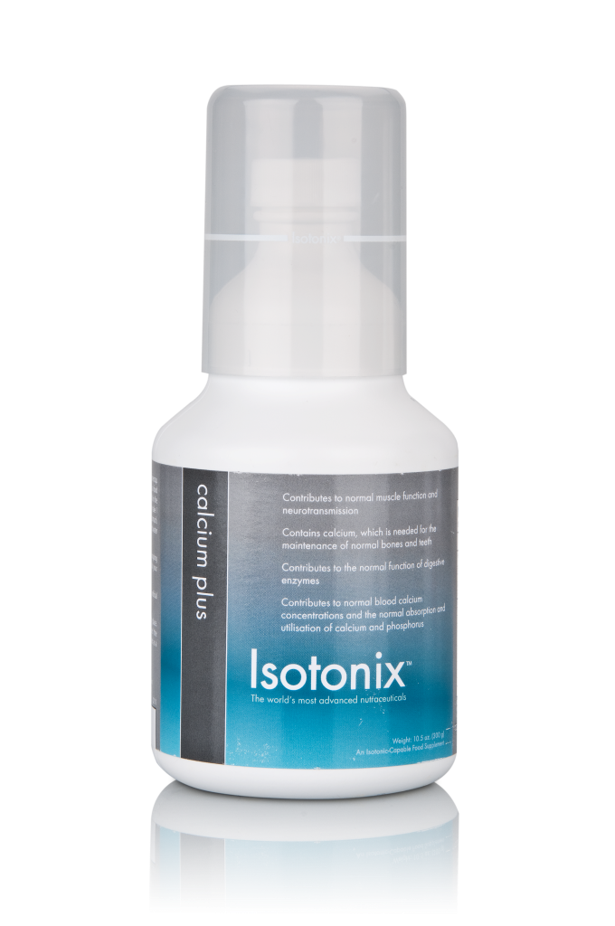
MEJOR ABSORCIÓN, MEJOR SALUD
ISOTONIX CALCIO PLUS
Contribuye a:
  La función muscular y la neurotransmisión normales
  Al mantenimiento de huesos y dientes normales
  A la función normal de las enzimas digestivas
  A la absorción y utilización normal de calcio y fósforo, y al mantenimiento de concentraciones normales de calcio en la sangre
45 Porciones Código EU13020 CU €13,72 PSV €19,21 BV 6

Slide 20
¿Qué hace que este producto sea único?
Existen muchos suplementos de calcio en el mercado, pero sólo Isotonix Calcio Plus ofrece un potente paquete de calcio y nutrientes complementarios a través de un sistema de absorción isotónica
Esto representa un costo menor al compararlo con los suplementos de calcio en forma de pastillas, porque brinda al organismo una mayor cantidad de ingredientes activos
No se deje engañar por la cantidad de ingredientes. Lo que cuenta en realidad es la cantidad de ingredientes activos que su organismo puede utilizar.
Notes:
Los comprimidos comunes necesitan del ácido gástrico para disolver sus compuestos. Es difícil para el organismo absorber el calcio en forma de comprimido. Es posible que la gente no logre absorber los suplementos de calcio en comprimidos porque el suplemento de calcio no se mezcla con la vitamina D y el magnesio, que son necesarios para ayudar al cuerpo en la absorción y el uso del calcio. Aún si el comprimido de calcio tiene la combinación correcta, puede ser difícil para el cuerpo utilizar o descomponer el calcio. Una posible explicación es que muchas marcas de calcio utilizan calcio proveniente de cáscaras de huevo o conchas de ostras. Es posible que estos no sean bien absorbidos por el cuerpo. Otra razón por la cual no se puede absorber el calcio de un comprimido es el DCP, un agente aglutinante que se utiliza para unir el comprimido. El DCP no se descompone en el cuerpo. Además de los agentes aglutinantes, algunos suplementos de calcio pueden tener aditivos tales como cloro y otras sustancias químicas. Aun suponiendo que el comprimido de calcio no contenga agentes aglutinantes, el cuerpo debe descomponer un comprimido fuertemente prensado para obtener una forma utilizable. Si no se puede descomponer el comprimido en el estómago, el calcio no se absorberá. Si no se puede descomponer el calcio, su cuerpo se ve privado del calcio necesario para sustentar las funciones fisiológicas.

Slide 21
Ingredientes Clave:
Calcio (carbonato, lactato, fosfato, sulfato, citrato)
  Los alimentos ricos en calcio incluyen verduras como hojas de col, col china, hojas de mostaza, brócoli, bok choy y tofu
  El calcio es un mineral muy importante con una amplia gama de funciones biológicas que incluyen:
    Coagulación sanguínea y metabolismo energético normales
    División y diferenciación celular normales
    Función normal de las enzimas digestivas
  La deficiencia de calcio está asociada con el detrimento en la salud cardiovascular, del colon y de la función muscular
  La deficiencia de calcio puede generar osteoporosis
Notes:
Calcio:
El calcio se encuentra en los huesos principalmente en forma de hidroxiapatita (Ca10 (PO4) 6 (OH) 2). La cantidad de hidroxiapatita es de aproximadamente el 40 por ciento del peso del hueso. El esqueleto tiene una necesidad estructural de calcio y actúa como depósito del mismo.
La osteoporosis está relacionada con el adelgazamiento de los huesos ocasionado por el paso de los años, y puede conducir a un mayor riesgo de fractura de caderas, costillas, pelvis, huesos debilitados y postura encorvada, debido a la acumulación de pequeñas fracturas en las vértebras. Los huesos se vuelven frágiles con la edad, pero una dieta rica en calcio, combinada con un poco de ejercicio puede ayudar a mantener los huesos fuertes por más tiempo. La cantidad de calcio en la sangre está regulada por la PTH (hormona paratiroidea).

Slide 22
Ingredientes Clave:
(cont.)
Vitamina D3 (colecalciferol)
  La forma principal en que la mayoría de los seres humanos obtenemos la vitamina D es por medio de la exposición a la luz del sol
  Las fuentes alimenticias de vitamina D incluyen la leche fortificada con vitamina D (100 UI por taza), el aceite de hígado de bacalao y los pescados grasos como el salmón, también se encuentra en pequeñas cantidades en la yema de huevo y en el hígado
  La vitamina D trabaja junto con el calcio para aumentar la resistencia ósea y para endurecer los huesos
Notes:
Vitamina D3 (colecalciferol)
Contribuye a mejorar el transporte activo del calcio de los osteoblastos hacia el líquido extracelular y los riñones. La vitamina D contribuye a la absorción y utilización normal de calcio y fósforo, a mantener concentraciones normales de calcio en la sangre, a mantener huesos y dientes normales, a la división celular normal, a la función normal del sistema inmunológico, a una respuesta anti-inflamatoria saludable y ayuda a mantener el funcionamiento muscular normal.
Ingredientes adicionales:
Magnesio (óxido, carbonato): 200 mg
Manganeso (sulfato): 1 mg
Vitamina B2 (fosfato de riboflavina 5): 2 mg
Vitamina C (ácido ascórbico): 58 mg
Boro (borato de sodio): 1 mg
Potasio (bicarbonato): 225 mg

Slide 23
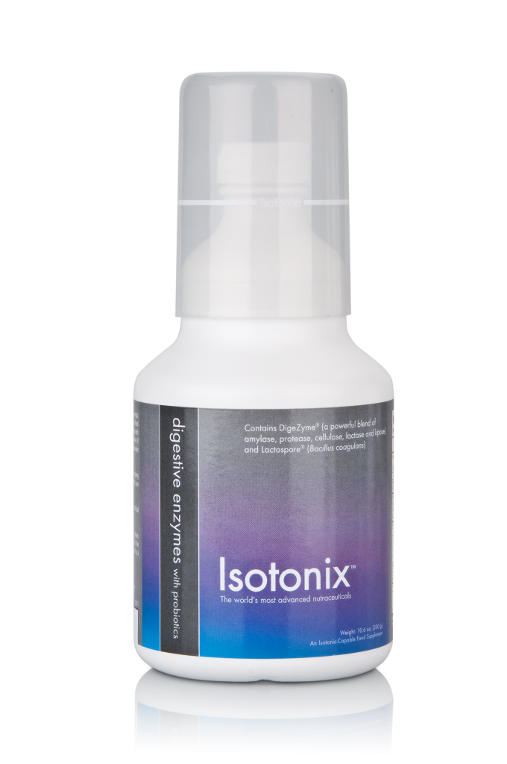
REESTABLEZCA EL EQUILIBRIO
ISOTONIX ENZIMAS DIGESTIVAS CON PROBIÓTICOS PARA ADULTOS Y NIÑOS
Maximiza la actividad de las enzimas propias del cuerpo y de la bacteria “buena” que nuestros cuerpos necesitan en una bebida fácil de tomar y placentera.
Contiene:
  DigeZyme® (una poderosa mezcla de amilasa, proteasa, celulasa, lactasa y lipasa)
  Lactospore® (Bacilo coagulans)
90 Porciones Código EU13022 CU €21,60 PSV €30,25 BV 14,50

Slide 24
¿Qué hace que este producto sea único?
Puede ser usado por Adultos y Niños a partir de los 2 años de edad
DigeZyme®: hecho a base de una poderosa mezcla de amilasa, proteasa, celulasa, lactasa y lipasa
Lactospore®, el Bacillus coagulans probiótico
Diseñado para reponer las enzimas probióticas y digestivas esenciales del cuerpo

Slide 25
Ingredientes Clave:
Amilasa
  Enzimas que catalizan la hidrólisis del enlace alfa-1, 4-glucosídico de polisacáridos para dar como resultado dextrinas, oligosacáridos, maltosa, y D-glucosa.
  Derivadas de fuentes animales, vegetales y fúngicas
Proteasa
  Enzimas que descomponen enlaces péptidos entre aminoácidos en proteínas
  Ocurre naturalmente en todos los organismos
  Constituye un 1 de 5 por ciento del contenido genético
Notes:
Amilasa (2400U*)
Amilasas son enzimas que catalizan la hidrólisis del enlace alfa-1, 4-glucosídico de polisacáridos para dar como resultado dextrinas, oligosacáridos, maltosa y D-glucosa. Las amilasas son derivadas de fuentes animales, vegetales y fúngicas. La pancreatina y pancrelipase contienen amilasa derivada del páncreas de animales, usualmente el páncreas porcino. La amilasa también es derivada de la malta de cebada y del hongo Aspergillus oryzae. Existen pocas amilasas diferentes. Estas enzimas están clasificadas de acuerdo a la manera en que el enlace glucosídico es atacado. Alfa-amilasa hidroliza el enlace alfa-1,4-glucosídico, resultando aleatoriamente en dextrinas, oligosacáridos y monosacáridos. Alfa-amilasas son endo-amilasas. Exoamilasas hidrolizan el enlace alfa-1, 4-glucosídico, solo por los extremos no reductores de la cadena polisacarídica. Las exoamilasas incluyen beta-amilasas y glucoamilasas (gamma-amilasas, amiloglucosidasas). Las beta-amilasas resultan en beta-dextrinas limitadas y maltosa. Las gamma-amilasas resultan en glucosa. Las amilasas son utilizadas como digestivos. La actividad de la amilasa es expresada en Unidades (Dextrinizing) o DU.
Proteasa (600U)
Proteasas (proteinasas, peptidasas o enzimas proteolíticas) son enzimas que descomponen los enlaces entre aminoácidos en proteínas. Este proceso es conocido como escisión proteolítica, un mecanismo común de activación o inactivación de enzimas especialmente involucradas en la coagulación de la sangre o digestión. Utilizan una molécula de agua para esto y por ende son clasificadas como hidrolasas.
Las proteasas ocurren naturalmente en todos los organismos y constituyen un uno de cinco por ciento del contenido genético. Las peptidasas pueden descomponerse en enlaces péptidos específicos (proteoliosis limitada), dependiendo de la secuencia de aminoácido de una proteína, o descomponer un péptido completo a aminoácidos (proteoliosis ilimitada). La actividad puede ser un cambio destructivo aboliendo la función de una proteína o digiriéndola hasta sus componentes principales, una activación de una función o una señal en una vía de señalización.

Slide 26
Ingredientes Clave:
(cont.)
Lactasa
  Involucrada en la hidrólisis de la lactosa disacárido en sus componentes monómero de glucosa y galactosa
  En los humanos, la lactasa está presente predominantemente junto a la membrana de borde ciliado de los enterocitos diferenciados que cubren las vellosidades del intestino delgado
  Es esencial para la hidrólisis digestiva de lactosa en la leche
  La deficiencia de la enzima causa intolerancia a la lactosa; la mayoría de los humanos se vuelven intolerantes a la lactosa cuando son adultos
Lipasa
  Una lipasa es una enzima soluble en agua que cataliza la hidrólisis de uniones éster en sustratos lípidos insolubles en agua
  Las lipasas son omnipresentes en todos los organismos vivientes, y genes codificando lipasas incluso están presentes en ciertos virus
  Involucrada en diversos procesos biológicos
Notes:
Lactasa (400U)
Lactasa (LCT), un miembro de la familia de enzimas β-galactosidasas, está implicada en la hidrólisis de la lactosa disacárido en sus componentes monómero de glucosa y galactosa. En los humanos, está presente predominantemente junto a la membrana de borde ciliado de los enterocitos diferenciados que cubren las vellosidades del intestino delgado.
La lactasa es esencial para la hidrólisis digestiva de la lactosa en la leche. La deficiencia de la enzima causa intolerancia a la lactosa; la mayoría de los humanos se vuelve intolerante a la lactosa cuando son adultos.
La lactasa tiene una temperatura óptima de unos 48° C para su actividad y un PH óptimo de 6.5. En los humanos, el gen está ubicado en el segundo cromosoma (2q21). Lactosa bacteriana y arqueobacteriana carece de un dominio de unión a la membrana y flota libre dentro de la célula; estas también tienden a ser una β-galactosidasa más general que hará más escisión que solo la lactosa.
Lactobacillus sporogenes - Lactospore®*** (150,000,000 CFU**)
Lactobacillus sporogenes es una preparación de bacilo de ácido láctico fabricada y distribuida por la Corporación Sabinsa. Leches fermentadas han sido parte de la dieta humana desde tiempos antiguos. Su eficacia en aliviar desórdenes gastrointestinales ha sido explotado en sistemas de medicina tradicional en todo el mundo. La bacteria de ácido láctico, la cual es flora microbiana indígena en leches fermentadas y habitantes naturales del tracto gastrointestinal humano fueron consideradas como responsables por la longevidad de sus huéspedes a través de sus acciones curativas y profilácticas.
El papel de la bacteria de ácido láctico en la microecología gastrointestinal ha sido sujeto de extensa investigación. Es ampliamente considerado que estas bacterias previenen el crecimiento de microrganismos putrefactos responsables de condiciones de insalubridad por inhibición competitiva, la generación de un ambiente ácido no favorable y/o por la producción de bacteriocinas. Sus metabolitos pueden incluir vitaminas del grupo B.

Slide 27
Ingredientes Clave:
(cont.)
Celulasa
  Complejo de enzimas que descomponen la celulosa a beta-glucosa
  La mayoría de los animales no producen celulasa en sus cuerpos, y por ende no tienen la capacidad de usar la mayoría de la energía contenida en sustancia vegetal
  Usado como ayuda digestiva y para el control de flatulencia
Maltasa
  Producida por las células que cubren el intestino delgado para descomponer disacáridos

Slide 28
Ingredientes Clave:
(cont.)
Sucrosa
  Involucrada en la hidrólisis de sucrosa a fructosa y glucosa
  Incrementa durante el embarazo y la lactancia como hipertrofia vellosa
Notes:
El consumo promedio de magnesio diario en los EE.UU. para hombres mayores de nueve años está estimado de ser 323 miligramos; para las mujeres mayores de nueve años, está estimado ser de alrededor de 228 miligramos. Algunas encuestas reportan consumos más bajos, y algunos consideran que el consumo en la dieta podría ser inadecuado para muchos.

Slide 29
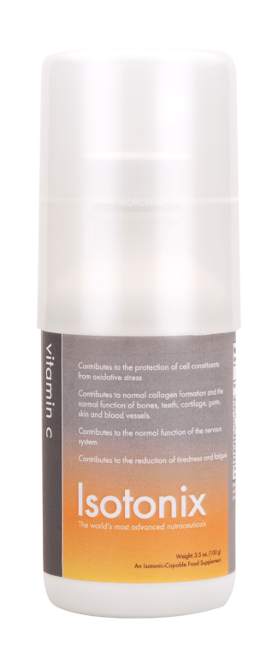
ESTIMULE SU INMUNIDAD
ISOTONIX VITAMIN C
Hecha a base de una combinación de vitamina C, beta-caroteno y potasio, en un delicioso sabor natural a naranja
Beneficios:
  Funcionamiento normal del sistema nervioso e inmunológico
  Mantenimiento normal de la visión
  Formación normal de colágeno
  Reducción de fatiga
  Funcionamiento normal de huesos, dientes, cartílago, encías, piel y vasos sanguíneos
30 Porciones Código EU1095 CU €11,36 PSV €15,90 BV 5

Slide 30
¿Qué hace que el Isotonix Vitamina C sea un producto único?
Es la vitamina más popular en el mundo
El ser humano no tiene la capacidad de producir vitamina C en su organismo
Contiene 500 mg de vitamina C que:
  Contribuye al funcionamiento normal del sistema inmunológico
  Protege a las células contra el daño oxidativo
Notes:
Isotonix™ Vitamina C
La evidencia más convincente sugiere que la necesidad de tomar suplementos de vitamina C está basada en el hecho de que los humanos no son capaces de producir vitamina C en sus cuerpos. Isotonix Vitamina C contiene 500 mg de vitamina C la cual contribuye al funcionamiento normal del sistema inmunológico y a proteger las células de daño oxidativo.

Slide 31
Ingredientes clave :
Vitamina C (Ácido Ascórbico):
  Las mejores fuentes alimenticias de vitamina C incluyen todas las frutas cítricas (naranjas, pomelos, limones y mandarinas), fresas, tomates, brócoli, coles de bruselas, pimientos y melón cantaloupe
  La vitamina C es una vitamina “frágil” y puede ser fácilmente destruida al cocinar o al exponerla la comida al oxígeno
  La vitamina C contribuye a:
      La protección de componentes celulares del daño oxidativo
      La normal formación del colágeno
      Niveles normales de energía en el metabolismo
      Regeneración de la forma reducida de vitamina E
      Funciones normales psicológicas
Notes:
Otros Ingredientes :
Beta Caroteno (Precursor de la Vitamina A): 800 UI
La vitamina A es una vitamina soluble en grasa que es parte de una familia de compuestos incluyendo retinol, retinal y beta-caroteno. El beta-caroteno también es conocido como pro-vitamina A porque puede ser convertido en vitamina A. Las mejores fuentes de vitamina A incluyen vísceras (como el hígado y el riñón) yemas de huevo, mantequilla, jugo de zanahoria, calabacín, batatas o camotes, espinaca, melocotones, productos lácteos fortificados (como la leche y algunas margarinas) y aceite de hígado de bacalao. La vitamina A contribuye al mantenimiento normal de la visión. También contribuye al mantenimiento normal de la piel y las membranas mucosas.
Potasio (Bicarbonato): 99 mg
El potasio es un electrolito almacenado en los músculos. Los alimentos ricos en potasio incluyen bananas, naranjas, melón cantaloupe, aguacate, espinaca cruda, repollo o col y apio. El potasio es un macro-mineral esencial que ayuda a mantener el balance de fluidos en el cuerpo. También juega un papel en una gran variedad de procesos fisiológicos y bioquímicos.

Slide 32
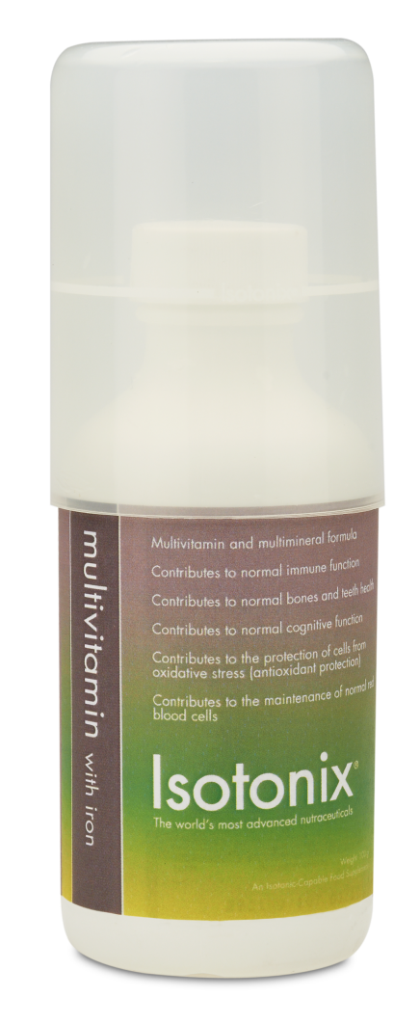
OBTENGA UNA NUTRICIÓN TOTAL
ISOTONIX MULTIVITAMINAS PARA ADULTOS Y NIÑOS
Está compuesto de una mezcla única de vitaminas y minerales complementarios entre sí y cuenta con la capacidad de absorción superior que solo brinda Isotonix
Beneficios:
  Formula multivitamínica y multimineral
  Contribuye al funcionamiento normal del sistema inmunológico
  Contribuye a la salud de los huesos y los dientes
  Contribuye a las funciones psicológica y cognitiva
  Contribuye a la protección de las células contra el estrés oxidativo (protección antioxidante)
  Contribuye al mantenimiento de glóbulos rojos normales
30 Porciones Código EU13046 CU €16,28 PSV €22,79 BV12

Slide 33
¿Qué hace al Isotonix Multivitaminas un producto único?
Puede ser usado por Adultos y Niños
Contiene el 100% o más de la CDR de la mayoría de las vitaminas y minerales
Absorción superior de Isotonix
Ideal para todo adulto y en particular para los atletas, jóvenes en crecimiento y para las mujeres en período pre menopáusico.

Slide 34
Ingredientes Clave:
Vitamin aA (Beta Caroteno)
Vitamina C (Ácido Ascórbico)
Vitamina D3 (Colecalciferol)
Vitamina E (Succinato de d-alfa Tocoferol)
Tiamina (Vitamina B1)
Riboflavina (Vitamina B2)
Niacina (Vitamina B3)
Vitamina B6 (Pirodoxina HCl)
Folato (Ácido Fólico)
Vitamina B12 (Cianocobalamina)
Biotina
Ácido Pantoténico (Pantotenato-D de Calcio)
Calcio
Hierro (SunActive® Fe)‡
Yodo
Magnesio
Zinc
Selenio
Cobre
Manganeso
Cromo
Potasio

Slide 35
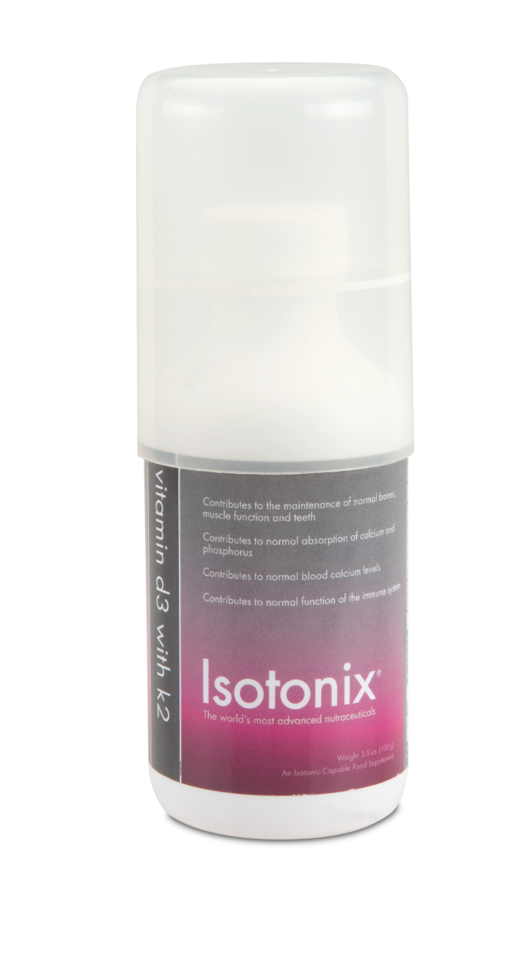
BENEFICIOS MÁS ALLÁ DE LOS HUESOS
ISOTONIX VITAMINA D3 con K2
Hecho con D3 y K2
Beneficios: Contribuye:
  a la normal absorción y retención del calcio y fósforo
  a mantener niveles normales de calcio en la sangre
  a mantener normales los huesos, las funciones musculares y los dientes
  al normal funcionamiento del sistema inmunitario
  al proceso de división celular
  a la normal coagulación
30 Porciones Código EU13072 CU €19,50 PSV €27,30 BV 13.50

Slide 36
¿Qué hace que este producto sea único?
Contiene vitamina D3, la forma metabólicamente activa de la vitamina D
Contiene 50 mcg (2000 UI) de vitamina D
Contiene Vitamina K2 que junto con la D3 operan sinérgicamente para mantener la salud normal de los huesos
Cuenta con el sistema de absorción superior de Isotonix

Slide 37
Ingredientes Clave:
Vitamina D3 (Colecalciferol)
  se encuentra naturalmente en algunos alimentos como el pescado, huevo, leche y jugo de naranja
  se produce en el organismo cuando la piel entra en contacto con la luz solar, lo que activa la síntesis de la vitamina
  la vitamina D promueve una absorción eficiente del calcio y la formación, crecimiento y reparación normales de los huesos
  la deficiencia de esta vitamina puede ocurrir debido a factores como la falta de exposición al sol y la síntesis reducida de la vitamina en la piel
Vitamina K2
  es una vitamina soluble en grasa que se encuentra en las carnes, huevos, lácteos y natto
  el organismo tiene reservas mínimas de la vitamina K, por lo que es clave su consumo con la dieta o mediante complementos
  la forma natural de la vitamina K2, conocida como menaquinone 7 (MK-7), parece contar con una biodisponibilidad y vida útil en la sangre mayores que la K1

Slide 38
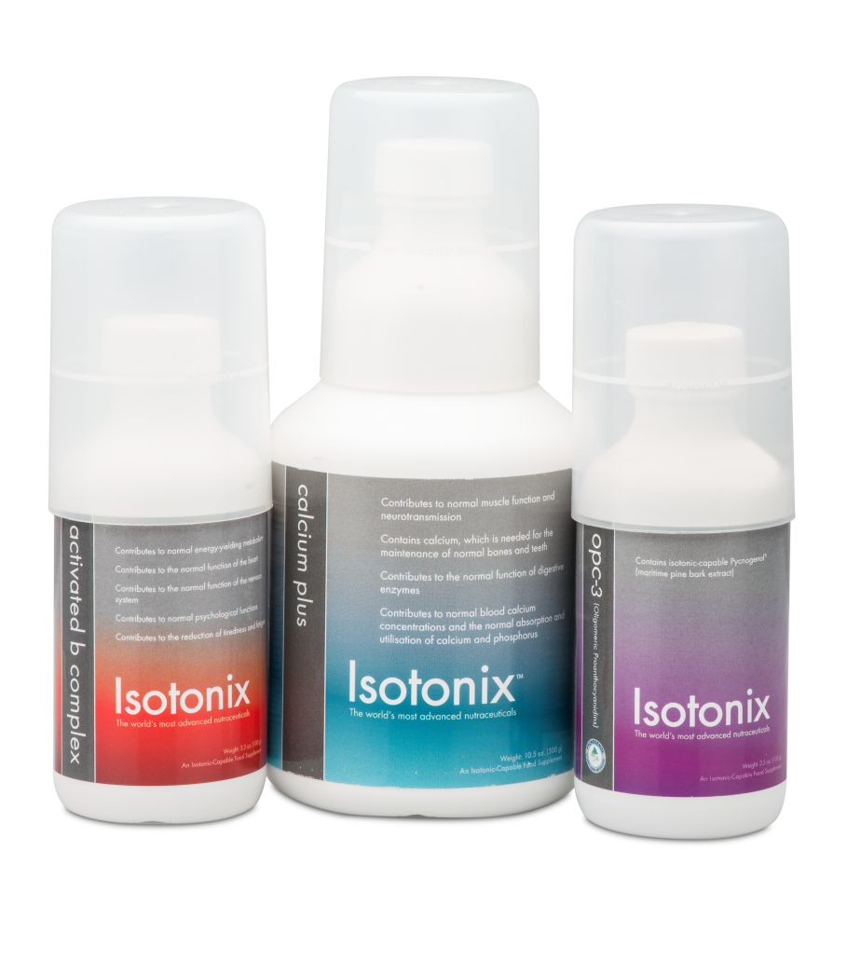
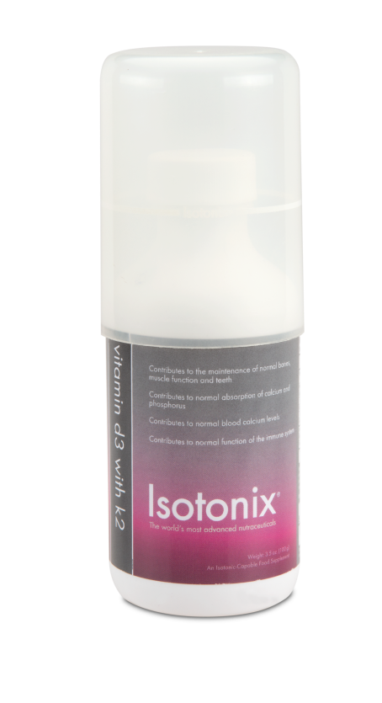

PIDA HOY MISMO SU ISOTONIX

Slide 39
¿Por qué no todos nuestros productos son isotónicos?
Algunos ingredientes no son dispersables o solubles en agua
Algunos ingredientes tienen un olor o sabor que no puede ser disfrazado fácilmente
Algunos ingredientes son aceites o aceitosos
Los ingredientes a base de plantas son convertidos en pastillas de modo que puedan viajar por el proceso digestivo normal; liberando los activos

Slide 40
OTROS PRODUCTOS DE SALUD y NUTRICIÓN

Slide 41
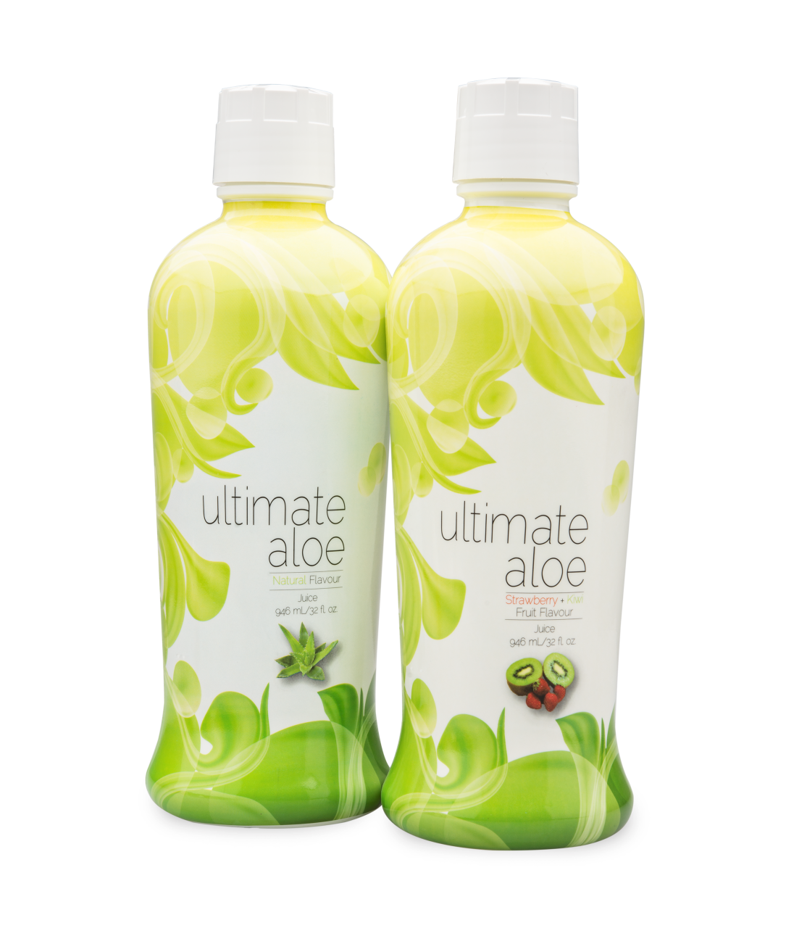
Ultimate Aloe
Beneficios principales de Ultimate Aloe :
Ostenta el sello del IASC (Consejo Internacional de la Ciencia del Aloe) que certifica el contenido y la pureza del aloe
Contiene más de 200 nutrientes, enzimas, vitaminas y minerales, incluyendo 13 de los 17 minerales esenciales necesarios para la buena nutrición?
No contiene edulcorantes artificiales o jarabes altos en fructosa
No contiene espesantes ni emulsionantes
Virtualmente no contiene emodina o aloína
  Aloe Natural Código EU1280 CU €17.58 PSV €24.61 BV 12
  Kiwi-Fresa Código EU1285 CU €17.58 PSV €24.61 BV 12

Slide 42
Ultimate Aloe
Beneficios principales de Ultimate Aloe (cont.) :
Se produce usando hojas enteras de aloe vera
Fuente de aminoácidos
Contiene ActiveAloe™ para aumentar la actividad biológica del aloe vera
Se cosecha y procesa del modo que el organismo reciba los máximos beneficios
¡Sabores deliciosos y refrescantes!

Slide 43
¿Qué hace al Ultimate Aloe un producto único?
Ultimate Aloe cumple o supera los estándares del Consejo Internacional de la Ciencia del Aloe (IASC) en cuanto a pureza y contenido del aloe
Ultimate Aloe está hecho de un concentrado de hojas enteras del aloe certificado a través de un proceso de patentado
Nuestro proceso remueve aloína innecesaria y emodina de aloe mientras mantiene altos niveles polisacáridos de aloe
Ultimate Aloe® contiene más de 200 nutrientes, enzimas, vitaminas, minerales, incluyendo 13 de los 17 minerales esenciales

Slide 44
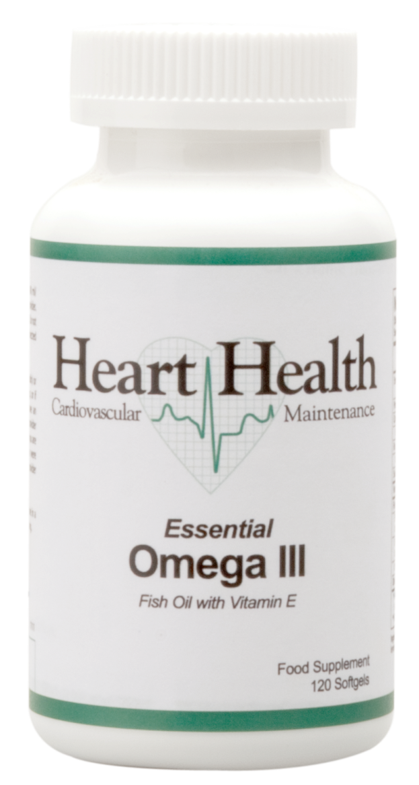
Omega III Esencial
Aceite de Pescado con Vitamina E
Ingredientes: Aceite de pescado, gelatina, agua purificada, glicerina, vitamina E y aceite de limón
60 Porciones Código EU13852 CU€37,96 PSV€53,15 BV32

Slide 45
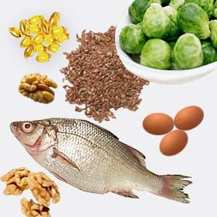
Sobre Omega-3
(cont’d)
La Organización Mundial de la Salud sugiere una ingesta mínima diaria de 300mg-500mg de ácidos grasos con omega 3 de EPA y DHA para una mejor salud
Estos ácidos grasos son una parte esencial e integral de lo que mantiene a nuestros cuerpos y mentes funcionando de manera eficiente y óptima por el resto de nuestras vidas
Notes:
La Organización Mundial de la Salud sugiere una ingesta mínima diaria de 300mg-500mg de ácidos grasos con omega 3 de AEP (ácido eicosapentaenoico) + ADH (ácido docosahexaenoico) para una mejor salud. Los estudios que usan omega-3 para la prevención de la enfermedad coronaria muestran que la ingesta aproximada de 1.2-2 mg diarios de ácidos grasos omega-3 provenientes de fuentes alimenticias está asociado con el mayor de los beneficios. Otros estudios de investigación apoyan el uso de omegas-3 en niveles de 3 o más gramos por día.
Tomar suplementos con omegas-3 ofrece una manera natural de mejorar y mantener diferentes funciones del cuerpo que promueven un buen estado de salud. Estos ácidos grasos son una parte esencial e integral de lo que mantiene a nuestros cuerpos y mentes funcionando de manera eficiente y óptima por el resto de nuestras vidas.

Slide 46
Sobre los ácidos grasos omega-3
Nutricionalmente esenciales para la salud y crecimiento del cuerpo humano por más de 80 años
La mejor correlación de beneficios para la salud provenientes de productos de pescado está relacionada a su contenido de ácidos grasos omega-3, especialmente DHA y EPA
Es crítico para el desarrollo y crecimiento normal en los niños, salud e integridad celular, funcionamiento adecuado de los neurotransmisores en el cerebro y salud cognitiva, y para la salud e integridad del tracto gastrointestinal
Importante en el mantenimiento del flujo normal sanguíneo
Tomar suplementos con niveles altos de ácidos grasos omega-3 ha demostrado extensivamente que promueven una mejor salud cardiovascular
Tiene efectos positivos en la artritis y arritmias cardíacas
Notes:
Los ácidos grasos omega-3 se conocen por ser nutricionalmente esenciales para la salud y crecimiento del cuerpo humano por más de 80 años. Investigaciones demuestran que cantidades específicas de pescado, aceite de pescado, o aceite de pescado fraccionado (omega-3 purificado) están asociados con beneficios para la salud. La mejor correlación de beneficios para la salud provenientes de productos a base de pescado está relacionada con el contenido de ácidos grasos omega-3, especialmente ADH y AEP.
Estudios indican que estos ácidos grasos son críticos para el desarrollo y crecimiento normal en los niños, salud e integridad celular, funcionamiento adecuado de los neurotransmisores del cerebro y salud cognitiva, y para la salud e integridad del tracto gastrointestinal (GI).
Las omegas-3 también son importantes en el mantenimiento del flujo normal sanguíneo, en vista de que promueven niveles normales fibrinógenos (coagulación o coágulos de sangre), el cual contribuye a la actividad normal de las plaquetas y mejora la circulación sanguínea. Tomar suplementos con altos niveles de ácidos grasos omega-3 ha demostrado reducir los triglicéridos, el ritmo cardíaco, presión arterial, y la arteriosclerosis (endurecimiento de las arterias).
Las Omega-3 ha demostrado tener efectos positivos en la artritis y arritmias cardíacas. Evidencia preliminar también sugiere que los ácidos grasos omega-3 pueden ayudar en casos de depresión y ansiedad, así como para el funcionamiento y salud ocular.

Slide 47
¿Qué hace que este producto sea único ?
Promueve la salud cardiovascular en general
Cada porción diaria provee 3000 mg de aceite de pescado para suplir:
  900 mg de EPA
  600 mg of DHA
Nuestros productos posee una cantidad mayor de DHA y EPA
  Proporción 1:1,5 (DHA:EPA) , adecuada por ser favorable para el corazón
Sin mercurio
Analizado por metales pesados
Pescado de un ambiente con menos contaminantes
Notes:
Anchoas y sardinas (y algunos caballas) son usados en nuestro producto Omega 3 en vista de que estos peces posee un alto contenido en omegas 3, especialmente AEP & ADH. Las anchoas y sardinas son especialmente buenas de usar porque poseen una vida corta y por ende tienen menor tendencia de acumular contaminantes ambientales que pueden ser encontrados en peces que poseen una vida más larga. Estos peces más pequeños también producen rápidamente en vista de que tienen una vida corta por lo que suplen mejor.
Además este aceite de pescado es “proviene de las Sardinas y Anchoas silvestres más puras que son atrapadas en aguas frías e inmaculadas de Sur América, donde hay un cantidad menor significativa de impurezas ambientales.”

Slide 48


Visítenos en la web ES.SHOP.COM
CONOZCA MÁS

